Slide 1
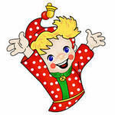
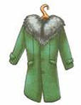
Звуки «п-пь».

Slide 2
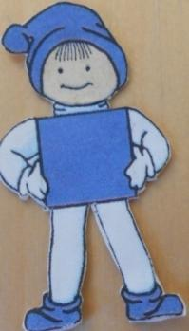
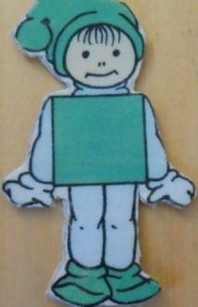
Артикуляция звуков «п-пь».
Когда произносим согласные звуки «п, пь»:
- воздух встречает преграду: губы ,поэтому звуки «п,пь» – согласные;
- горлышко не дрожит , потому что голос спит - звуки «п, пь» - глухие!
-звук «п» произносим твёрдо;
-звук «пь» произносим мягко.
Запомни: звук «п» – согласный, твердый, глухой; обозначаем синим цветом.
Звук «пь» – согласный, мягкий, глухой, обозначаем зеленым цветом.

Slide 3
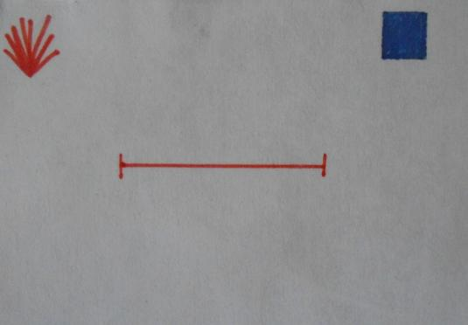
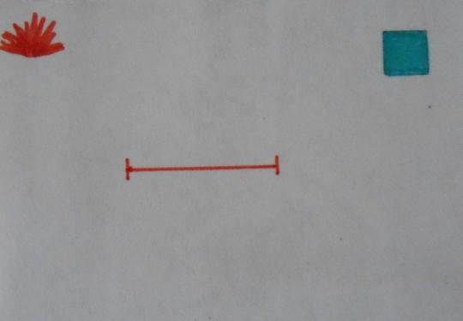
Звуковые символы звуков «п,пь».

Slide 4

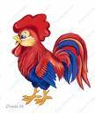




Отгадай. Назови 1-й звук отгадки и покажи нужную звуковую карточку.
От цветка к цветку летает,
Мёд душистый собирает.
Раньше всех стаёт,
“Ку-ка-ре-ку!” поёт.
Посадим зёрнышко,
Вырастит солнышко.
Хвост крючком,
Нос пятачком.
Он круглый и красный,
Как глаз светофора.
Среди овощей нет сочней…
Новый дом несу в руке,
Дверцы дома на замке.
Там лежат в порядке
Книжке и тетрадки.

Slide 5
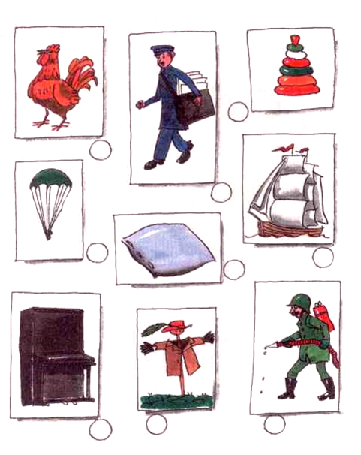

Slide 6

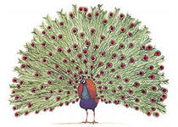
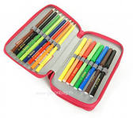
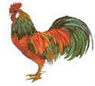
Назови картинки: павлин, пенал, пингвин, петух. Ответь, что находится в нижнем левом углу? А в верхнем правом углу? Назови первые звуки в каждом слове. Какая картинка лишняя и почему?

Slide 7
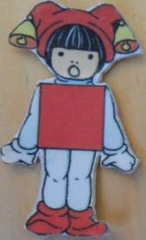


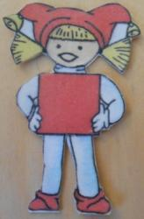
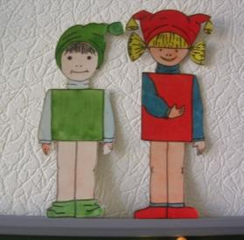
Назови, что говорят звуковые человечки: оп, пи, па.

Slide 8
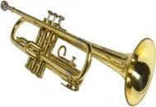
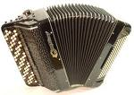


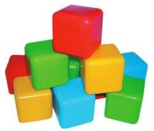
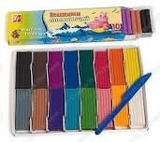

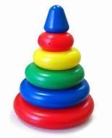
Закончи предложение
(выбери картинку, в названии которой звук «п» или «пь»).
Полина учится играть на
Бабушка подарила Саше

Slide 9
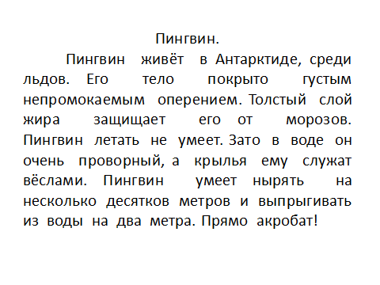
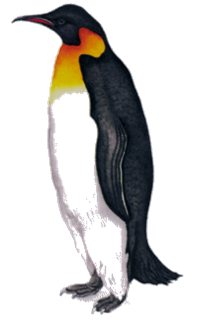
Развиваем связную речь.

Slide 10
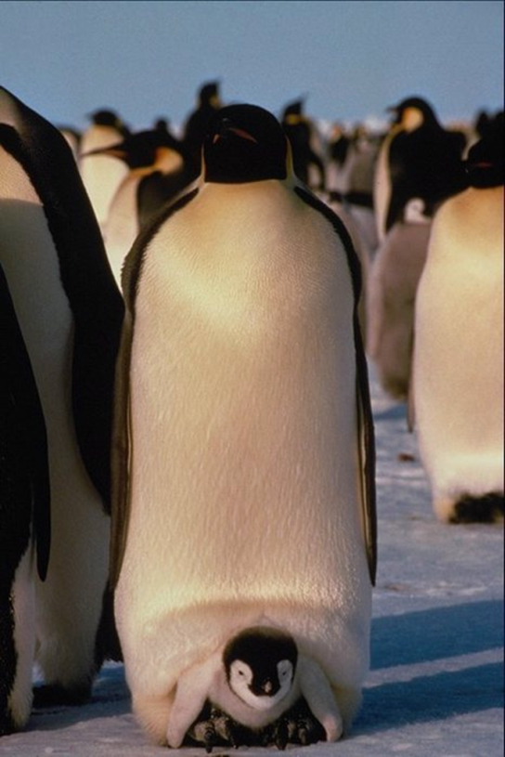
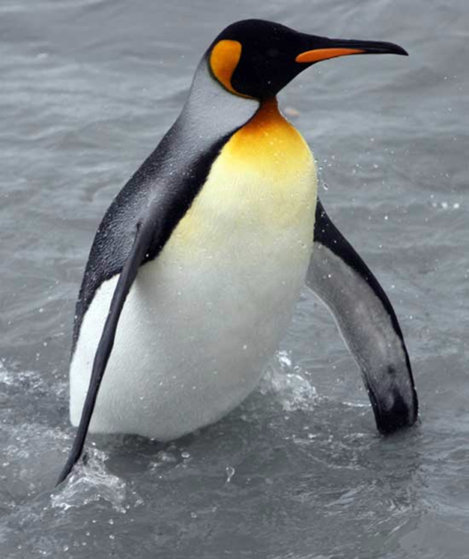

Slide 11
Молодец!

